Slide 1


Análisis de datos

Slide 2

“Invertir sin información cuesta demasiado caro”
Las empresas que no analizan sus datos están tomando decisiones basadas
en intuición, no en evidencia.
Notes:
Hoy, las decisiones más costosas no son las que se toman… sino las que se toman sin información. Las empresas que no analizan sus datos están dejando en la oscuridad el 80% de su conocimiento operativo

Slide 3
Invertir sin información
cuesta DEMASIADO caro...
Se traduce en:
Bajas ventas, menor participación de mercado y pérdida de clientes fieles.
Pérdida de productividad, aumento de costos laborales y clima organizacional negativo.
Caída en valor de la empresa y pérdida de confianza externa.
Pérdida de competitividad, retraso tecnológico y estancamiento en el mercado.
Apostar por productos o proyectos que no tienen demanda.
No detectar oportunidades emergentes por falta de análisis predictivo.
No medir el retorno real de las estrategias (ROI desconocido).
Gastar de más en áreas sin impacto real.
No tener claridad en el flujo de efectivo ni en los márgenes reales.
Ignorar cuellos de botella o ineficiencias en los procesos.
Invertir en campañas sin saber su impacto real.

Slide 4

Los datos incorrectos cuestan entre 15% y 25% de los ingresos anuales
Notes:
No se trata solo de recolectar datos. Se trata de conectarlos, interpretarlos y convertirlos en decisiones. Los silos de datos fragmentan la información, y las culturas desalineadas distorsionan la verdad. El resultado: decisiones lentas, duplicación de esfuerzos y pérdida de rentabilidad.

Slide 5

Las barreras del análisis de datos

Slide 6

Información fragmentada: No tener toda la información en un mismo lugar.
Inconsistencia y desalineación: Un área dice algo y otra área dice lo contrario.
Tecnología (Infraestructura): Sistemas heredados (obsoletos) que no se comunican
Personas y cultura: resistencia al cambio cultural que promueva el intercambio de datos y la colaboración entre departamentos.

Slide 7
VENTAJAS COMPETITIVAS

Slide 8

67% de las empresas obtienen ventaja competitiva gracias al análisis de datos (MIT Sloan).
Una cita a ciegas...

Slide 9

beneficios...
Reducción de costos operativos al identificar desperdicios, duplicidades o procesos ineficientes..
Incremento en la rentabilidad (margen EBITDA) gracias a decisiones más precisas y oportunas
Segmentación precisa de clientes para dirigir campañas con mayor conversión.
Mejora del embudo de ventas (mayor tasa de conversión en cada etapa).
Toman decisiones de expansión basadas en evidencia (zonas con mayor potencial, productos con mayor demanda).
Mejora continúa sustentada en indicadores de desempeño y feedback de datos..
Capacidad de reaccionar antes que la competencia.

Slide 10
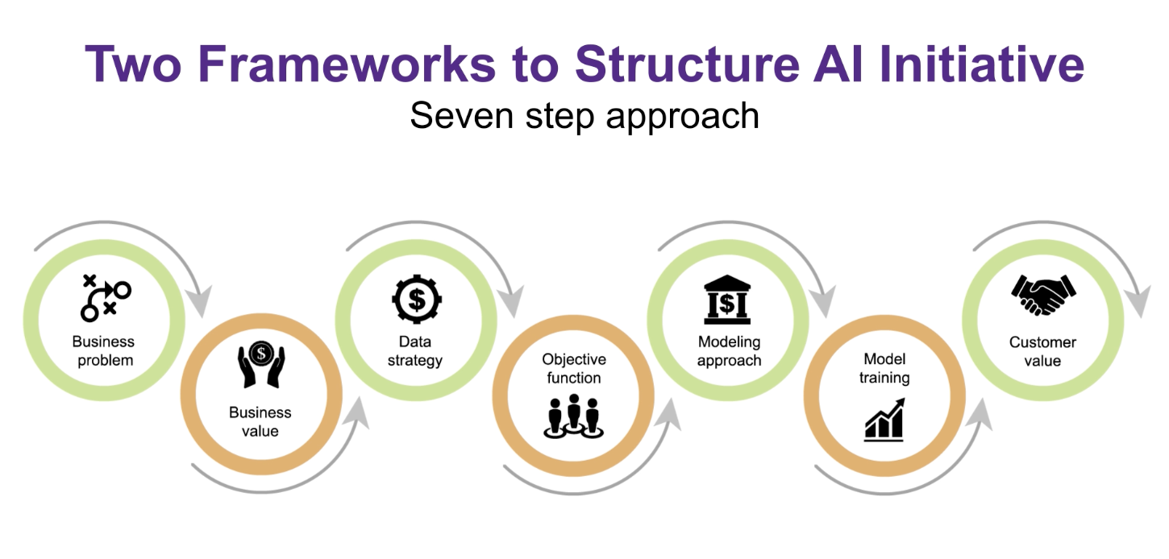
Notes:
No se trata de usar IA por moda. Se trata de usarla con propósito. Iniciamos con un problema de negocio claro, desarrollamos una estrategia de datos, entrenamos modelos, y llegamos al punto más importante: generar valor para el cliente.

Slide 11
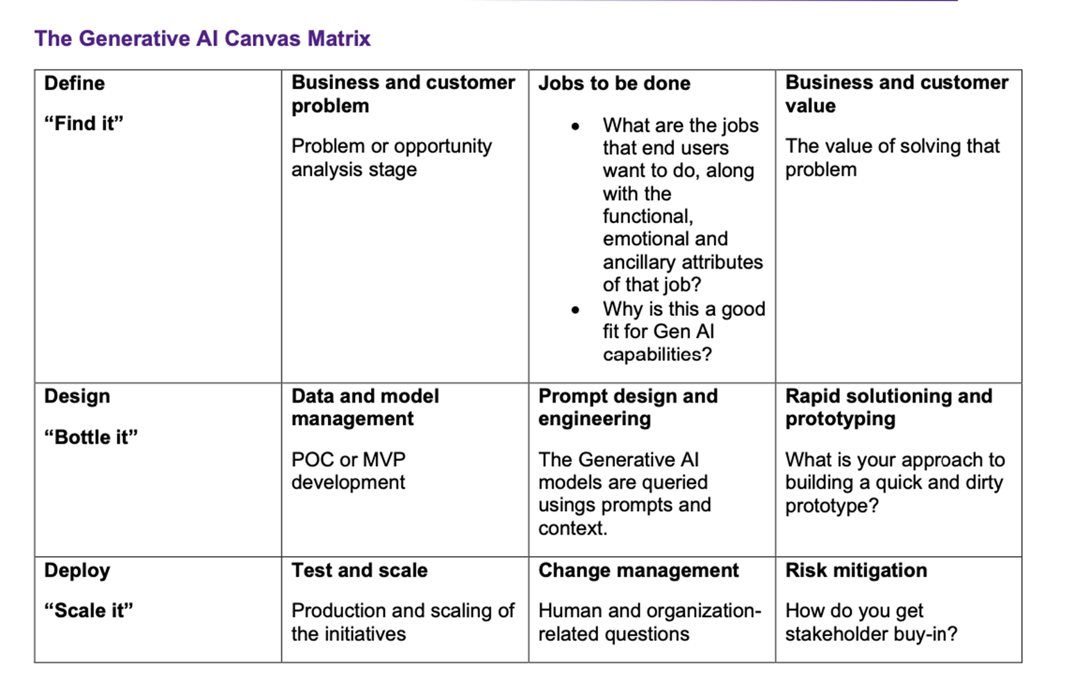
Notes:
No se trata solo de encontrar la oportunidad, sino de convertirla en un modelo reproducible. Nuestro enfoque combina velocidad y control: diagnosticamos, prototipamos, y escalamos solo lo que demuestra valor

Slide 12
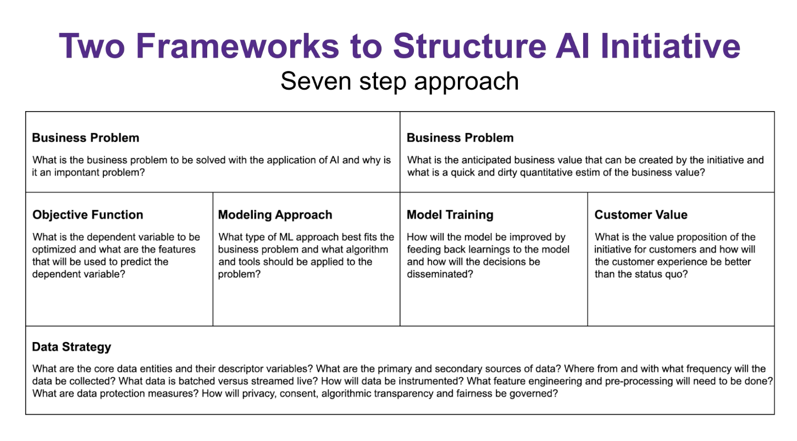
Notes:
Cada proyecto de datos inicia con una pregunta: ¿qué queremos optimizar? Desde ahí construimos todo el flujo: objetivos, datos, algoritmos y entrenamiento.Pero el punto final no es técnico, es estratégico: el valor para el cliente que demuestra valor

Slide 13
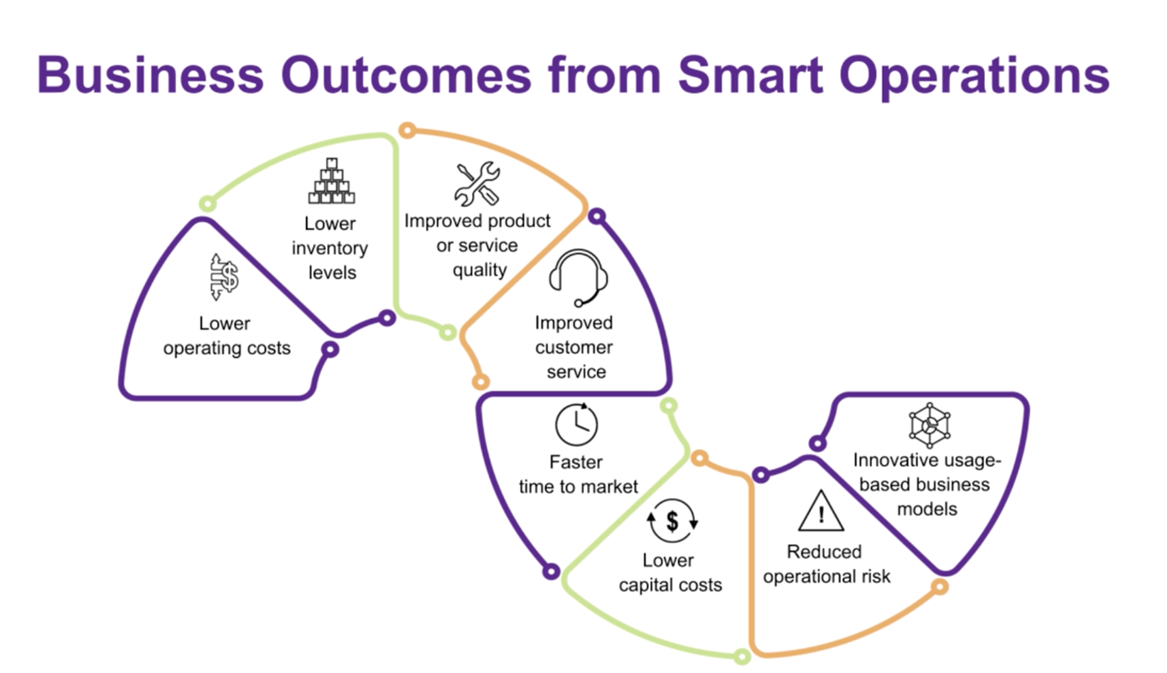
Notes:
Estos son los resultados concretos que vemos cuando las empresas aplican IA y analítica en sus operaciones. No se trata de promesas, sino de beneficios medibles: menos costos, más agilidad, mejor experiencia para el cliente.

Slide 14

FC Barcelona - más que un club, más que datos
01 >
En 2015 la organización cambió su ADN para convertirse en una empresa de entretenimiento global comparable con Netflix, Google o Apple.
Notes:
¿Les suena familiar? Equipos que reportan datos diferentes, métricas que no cuadran, decisiones que se retrasan… Eso era el Barça.

Slide 15
FC Barcelona - más que un club, más que datos
01 >
En 2015 la organización cambió su ADN para convertirse en una empresa de entretenimiento global comparable con Netflix, Google o Apple.
Objetivos planteados:
Excelencia deportiva
Implicación social
Patrimonio (Barça)
Marca global
Sostenibilidad financiera
02 >
Notes:
¿Les suena familiar? Equipos que reportan datos diferentes, métricas que no cuadran, decisiones que se retrasan… Eso era el Barça.

Slide 16
FC Barcelona - más que un club, más que datos
01 >
En 2015 la organización cambió su ADN para convertirse en una empresa de entretenimiento global comparable con Netflix, Google o Apple.
Objetivos planteados:
Excelencia deportiva
Implicación social
Patrimonio (Barça)
Marca global
Sostenibilidad financiera
02 >
03 >
Cada área trabajaba por su cuenta: marketing, deportes, fundación, tiendas.
Notes:
¿Les suena familiar? Equipos que reportan datos diferentes, métricas que no cuadran, decisiones que se retrasan… Eso era el Barça.

Slide 17
FC Barcelona - más que un club, más que datos
04 >
Empezaron a construir su Data Warehouse, integrando más de 70 fuentes de información.
Notes:
¿Les suena familiar? Equipos que reportan datos diferentes, métricas que no cuadran, decisiones que se retrasan… Eso era el Barça.

Slide 18
FC Barcelona - más que un club, más que datos
04 >
Empezaron a construir su Data Warehouse, integrando más de 70 fuentes de información.
Instalaron:
GPS que medían 20,000 datos por segundo de cada jugador
Registros del museo, tiendas, redes sociales y taquillas.
Instalaron wifi para 100,000 personas en su estadio
05 >
Notes:
¿Les suena familiar? Equipos que reportan datos diferentes, métricas que no cuadran, decisiones que se retrasan… Eso era el Barça.

Slide 19

Resultados

Slide 20

En 2019, el club superó los 1,000 millones de euros en ingresos.

Slide 21

Diagnostico inicial
Timeline de 14 días con 3 fases:
Semana 1: definición del problema de negocio y objetivos.
Semana 2: análisis de información disponible, identificación de vacíos y diseño de propuesta de trabajo.
Resultado: Informe ejecutivo + plan de trabajo de analítica de datos.

Slide 22

Ayudamos
a que crezcas
más rentable...
669.1360900
nando@ideasfrescas.com.mx
www.ideasfrescas.com.mx
@ideasfrescas
Una cita a ciegas...

